Slide 1
ПРОЄКТУВАННЯ МУЛЬТИМЕДІЙНОГО ДОДАТКА
Мальований Денис Олегович

Slide 2

Науково-дослідна робота присвячена створенню мультимедійного кросплатформного додатку для популяризації технічних наук, зокрема астрономії, фізики, математики та інформатики. Програму можна використовувати як для дослідження Всесвіту, так і для наукових досліджень. ПЗ позиціюється як одно- та багатокористувацька гра.

Slide 3
Об’єкт дослідження – зоряні системи та їх компоненти: зорі, планети, супутники й інші космічні тіла. Предмет дослідження – фізичні та математичні взаємозв’язки між складовими зоряних систем. Прикладна цінність – можливість використання програми для навчання, експериментів і розваг. Додаток аналогів не має.

Slide 4
Для прототипування архітектури ПЗ я використав мову і середовище програмування Processing, що базується на Java і має вбудовану графічну бібліотеку OpenGL. Вона надає багато можливостей при роботі з графікою, а багата документація й різноманіття функцій робить процес розробки значно легшим.

Slide 5
Для кінцевої реалізації архітектури ПЗ використана мова програмування C++ разом із графічною бібліотекою OpenGL. Такий варіант використовує в рази менше пам’яті, має в рази більшу швидкодію, а також графічні покращення.

Slide 6
Архітектура ПЗ складається з таких класів: Interface, Button (in Interface), Space, Body (in Body), Server та Client.

Slide 7
Клас Space створений для керування симуляцією. Містить підклас Body – модель небесного тіла. Клас Database створений для роботи зі статичними файлами. Клас Interface створений для взаємодії з користувачем. Підклас Button реалізує кнопку. Клас Client створений для мультиплеєру. Клас Server створений для керування багатокористувацькою грою. Він наслідує Client.

Slide 8
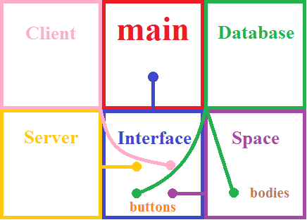

Slide 9
Початкові дані про світ зберігаються у відповідному XML-файлі ієрархічно. Тобто між тегами одного небесного тіла розташовується інформація про його супутники.

Slide 10
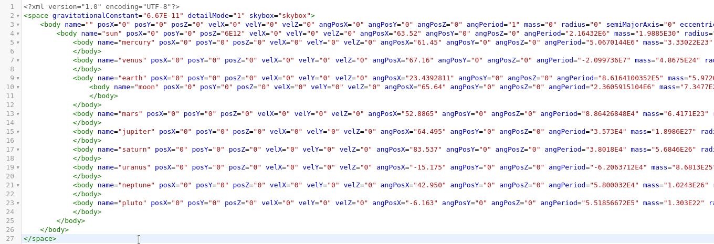
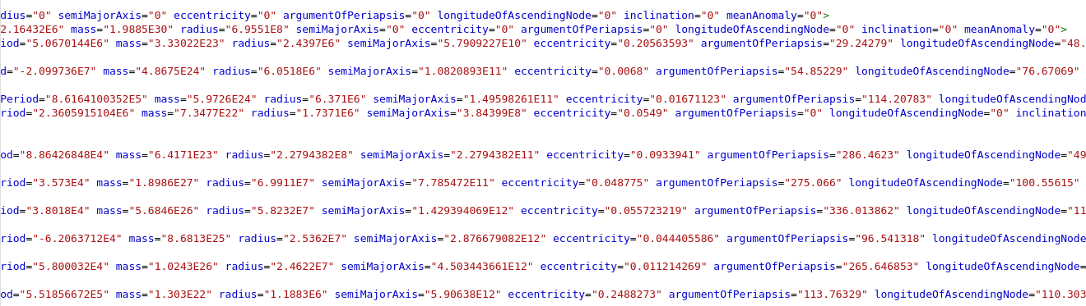
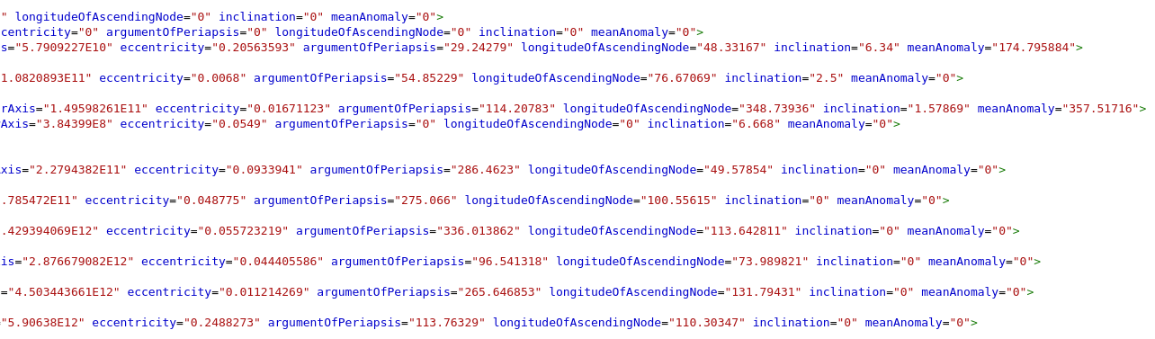

Slide 11
Після запуску гра зустрічає Вас у головному меню з анімованим фоном. Ви можете перейти до екрана вибору світу для гри або редагування, а також титрів. Ви можете обрати режим поодинокої або багатокористувацької гри.

Slide 12
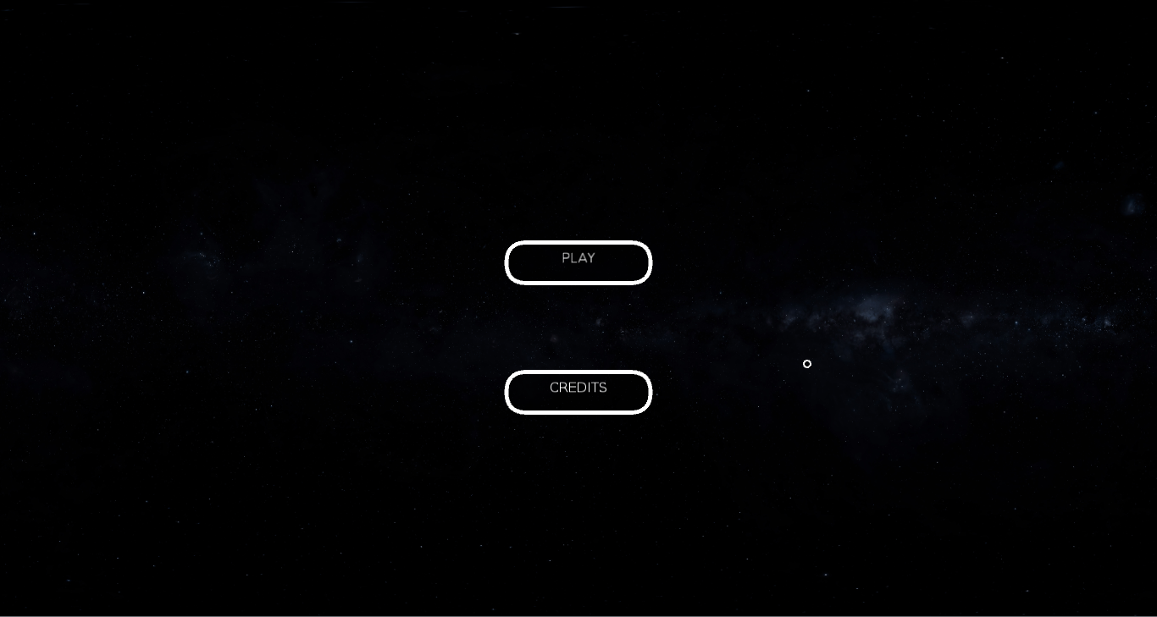

Slide 13
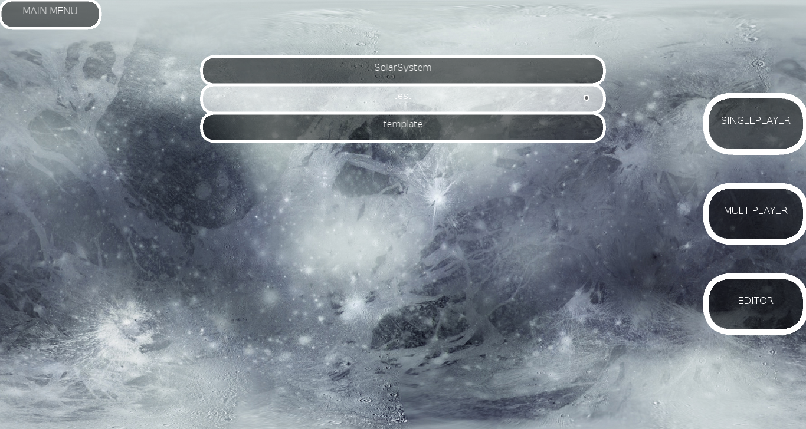

Slide 14
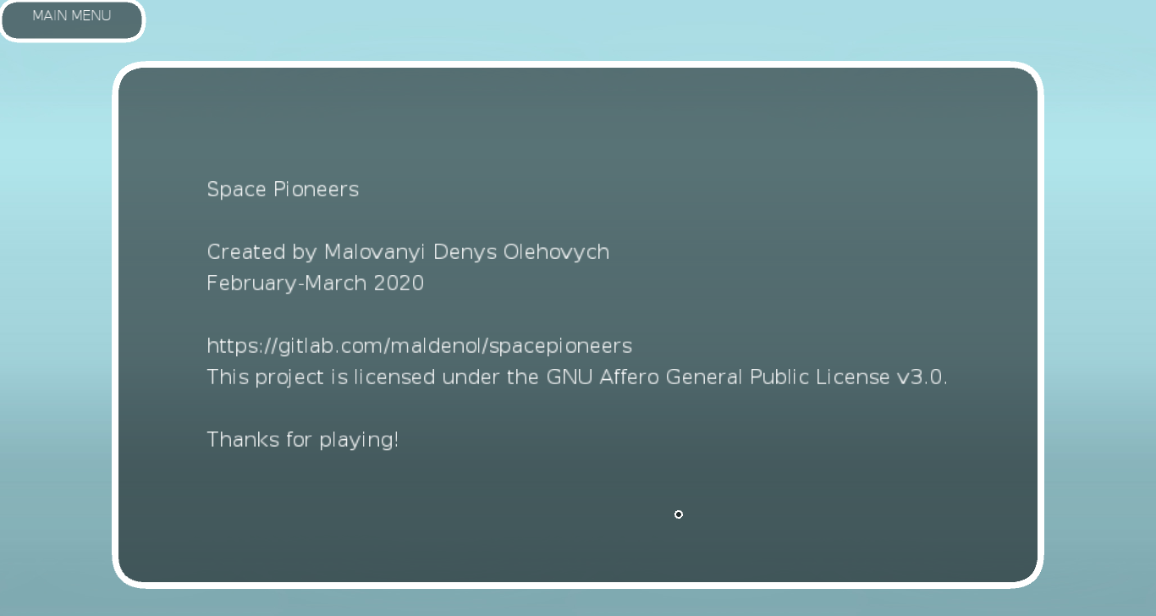

Slide 15
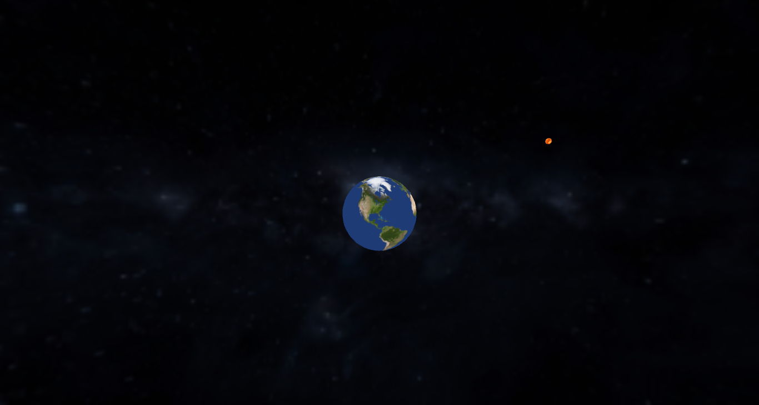

Slide 16
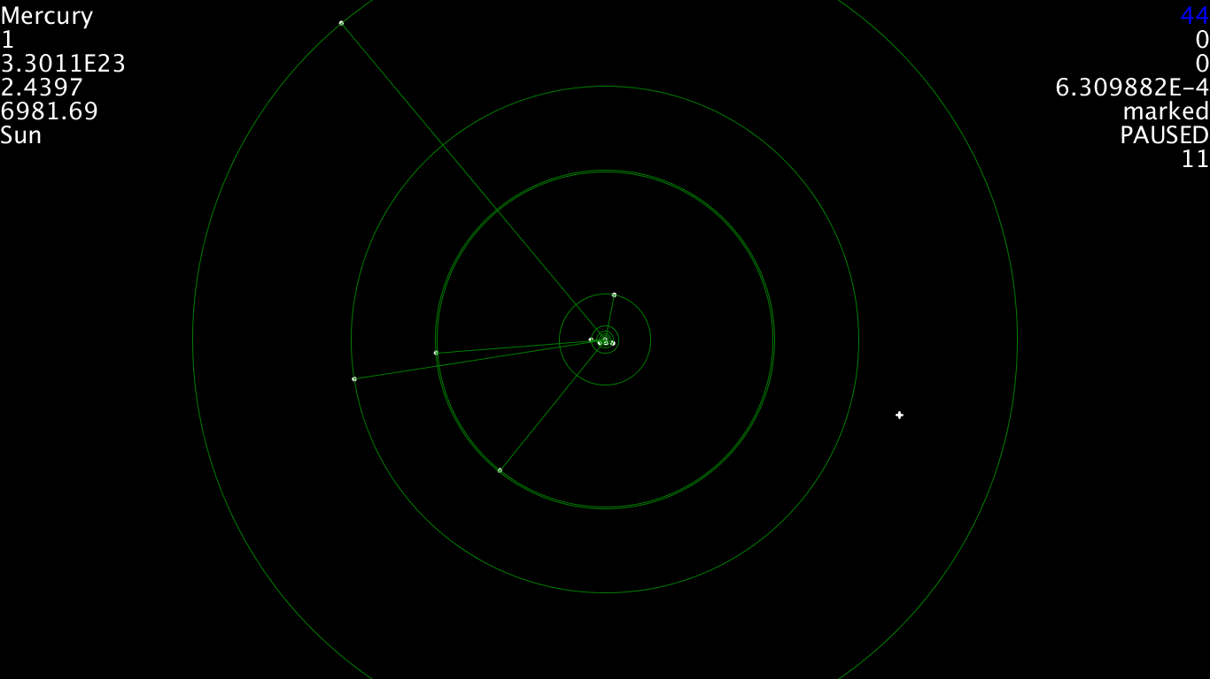

Slide 17
Була ретельно досліджена та програмно реалізована модель зоряних систем. Створено інтерфейс для взаємодії з симуляцією, з можливістю завантаження, генерації й редагування власної зоряної системи. Реалізовано можливість керування власним космічним телескопом у режимі мультиплеєру.

Slide 18
Використовуючи розроблену програму люди навчаються, експериментують, набувають знань у сфері астрономії й фізики. Крім того, ПЗ можна використовувати для науково точної симуляції зоряних систем.

Slide 19
Дякую за увагу!
Початковий код проєкту доступний за адресою https://gitlab.com/maldenol/spacepioneers/

